Slide 1
г. Омск, 2024
Министерство образования Омской области
Итоговое сочинение
(изложение)

Slide 2
Документы, регламентирующие организацию и проведение итогового сочинения (изложения)
Порядок проведения государственной итоговой аттестации по образовательным программам среднего общего образования, утвержденный приказом Минпросвещения России и Рособрнадзора от 04 апреля 2023 г. № 233/552 (зарегистрирован Минюстом России 15 мая 2023 г., регистрационный № 73314)
Методические документы и материалы по проведению итогового сочинения (изложения) (письмо Рособрнадзора от 14.10.2024 № 04-323):
Методические рекомендации по организации и проведению итогового сочинения (изложения) в 2024/2025 учебном году;
Правила заполнения бланков итогового сочинения (изложения) итогового сочинения (изложения) в 2024/2025 учебном году;
Сборник отчетных форм для проведения итогового сочинения (изложения) в 2024/2025 учебном году.

Slide 3
Сроки
НАПИСАНИЯ ИТОГОВОГО СОЧИНЕНИЯ (ИЗЛОЖЕНИЯ)
Продолжительность выполнения –
3 часа 55 минут (235 минут)
Для участников с ОВЗ время увеличивается на 1,5 часа
Итоговое сочинение (изложение) начинается
в 10.00 часов по местному времени
Срок действия итогового сочинения (изложения) как допуск к ГИА – бессрочно.
В случае предоставления сочинения при приеме на обучение в образовательные организации высшего образования действительно
в течение 4-х лет, следующих за годом написания сочинения
Основной срок | Дополнительные сроки
04.12.2024 | 05.02.2025 | 09.04.2025

Slide 4
Публикация тем итогового сочинения (изложения) на открытых официальных ресурсах: ege.edu.ru (topic.ege.edu.ru) ege55.ru rustest.ru за 15 минут до проведения итогового сочинения по местному времени
Телефоны «горячих» линий:
Министерство образования Омской области:
8 (3812) 35-70-00 (доп. 2880)
КУ «Региональный информационно-аналитический центр системы образования Омской области»: 8 (3812) 37-74-92

Slide 5
Во время проведения итогового сочинения (изложения) запрещено:
!! иметь при себе средства связи, фото, аудио и видеоаппаратуру
!! справочные материалы, письменные заметки и иные средства хранения и передачи информации, собственные орфографические и (или) толковые словари
!! пользоваться текстами литературного материала (художественные произведения, дневники, мемуары, публицистика, другие литературные источники)

Slide 6
Система оценивания итогового сочинения (изложения)
«зачет»
«незачет»

Slide 7
Требования и критерии оценки
Критерии
«Соответствие теме»
«Аргументация. Привлечение литературного материала»
«Композиция и логика рассуждения»
«Качество письменной речи»
«Грамотность»
Требование № 1
«Объем итогового сочинения (изложения)»
Требование № 2
«Самостоятельность
написания итогового сочинения (изложения)»

Slide 8
Внимание!
листы бумаги для черновиков
не проверяются
и записи в них не учитываются при проверке

Slide 9
Повторно допускаются к написанию итогового сочинения (изложения) в дополнительные сроки в текущем учебном году обучающиеся ХI (ХI) классов, экстерны
1. Получившие по итоговому сочинению (изложению) неудовлетворительный результат («незачет»);
2. Удаленные с итогового сочинения (изложения) за нарушение требований пункта 27 Порядка;
3. Не явившиеся на итоговое сочинение (изложение) по уважительным причинам (болезнь или иные обстоятельства, подтвержденным документально);
4. Не завершившие написание итогового сочинения (изложения) по уважительным причинам (болезнь или иные обстоятельства), подтвержденным документально.

Slide 10
Право на повторную проверку итогового сочинения (изложения)
Предоставляется обучающимся при получении повторного неудовлетворительного результата («незачет»).
Заявления для проведения повторной проверки подаются обучающимися или их родителями (законными представителями) на основании документов, удостоверяющих личность, в течении двух рабочих дней, следующих за днем объявления результатов итогового сочинения (изложения), в казенное учреждение Омской области «Региональный информационно-аналитический центр системы образования» по адресу: г. Омск, ул. Куйбышева, д. 69.

Slide 11
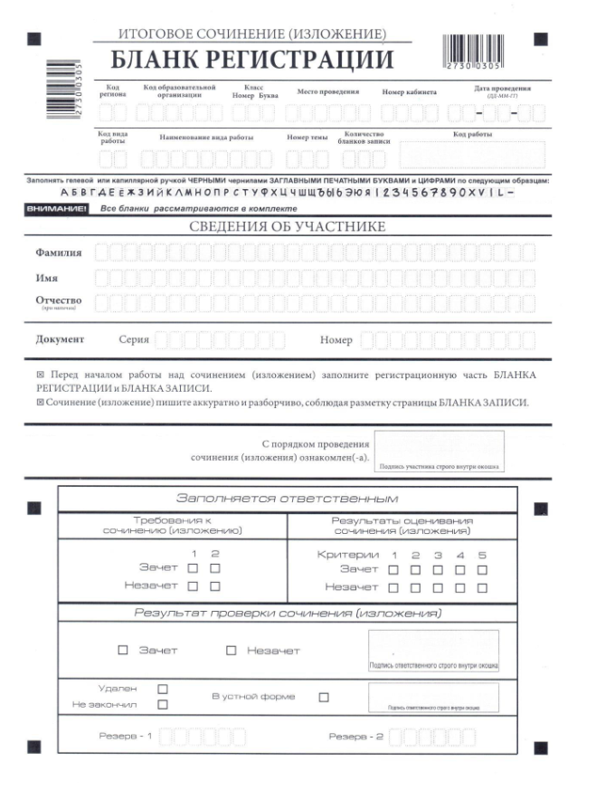
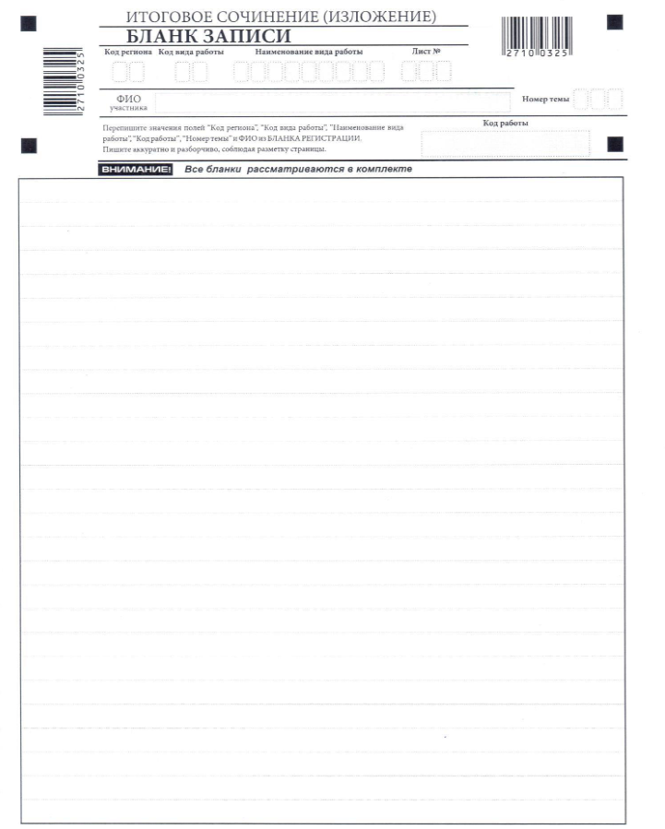

Slide 12
Раздела закрытого банка тем итогового сочинения 2024/2025 учебного года
«Духовно-нравственные ориентиры в жизни человека»
2. «Семья, общество, Отечество в жизни человека»
3. «Природа и культура в жизни человека»
Каждый комплект включает 6 тем (по две из каждого раздела)

Slide 13
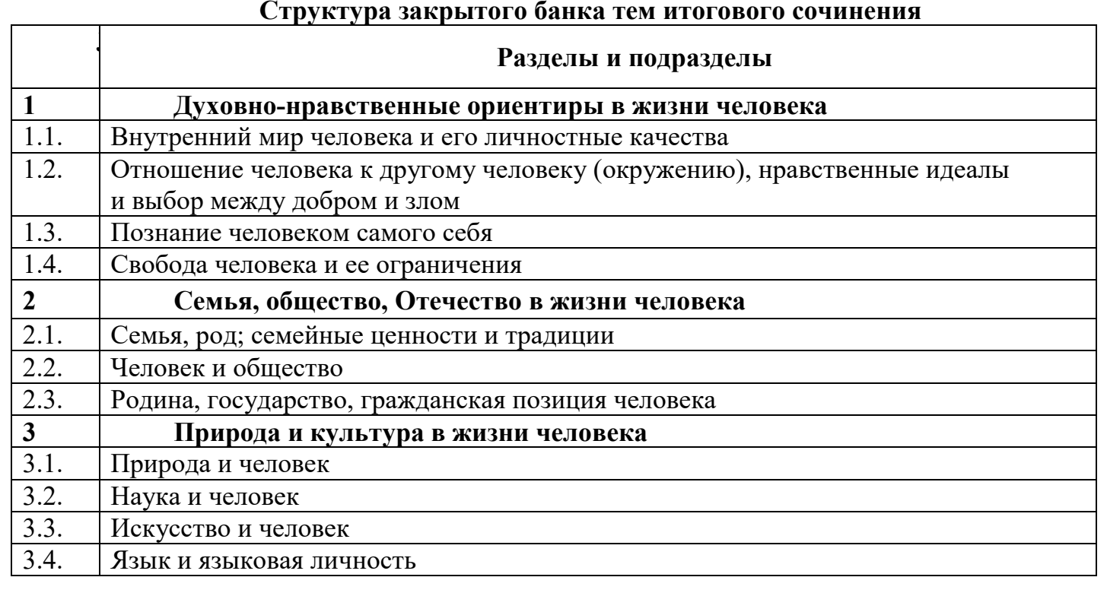

Slide 14
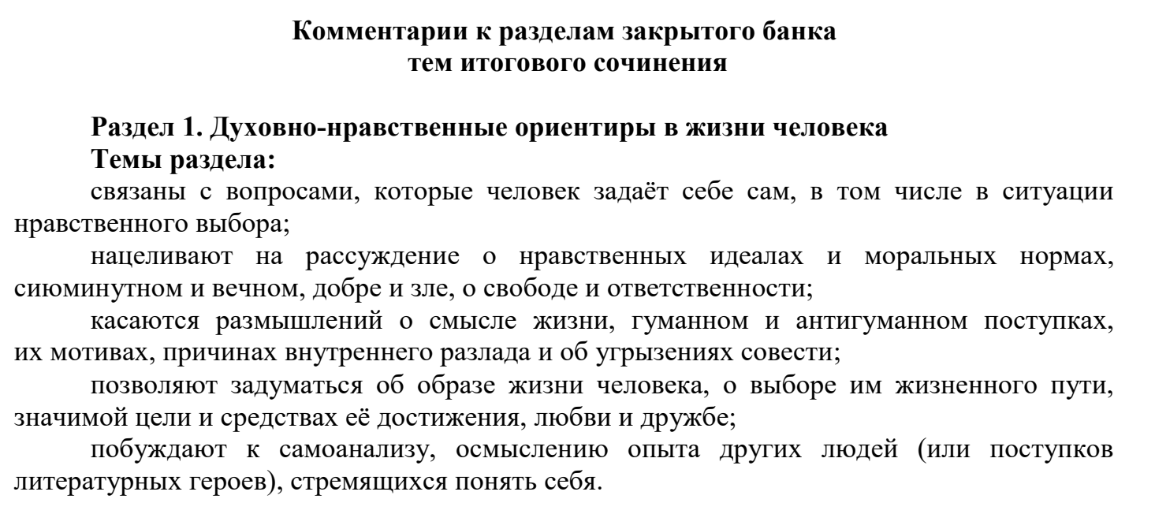

Slide 15
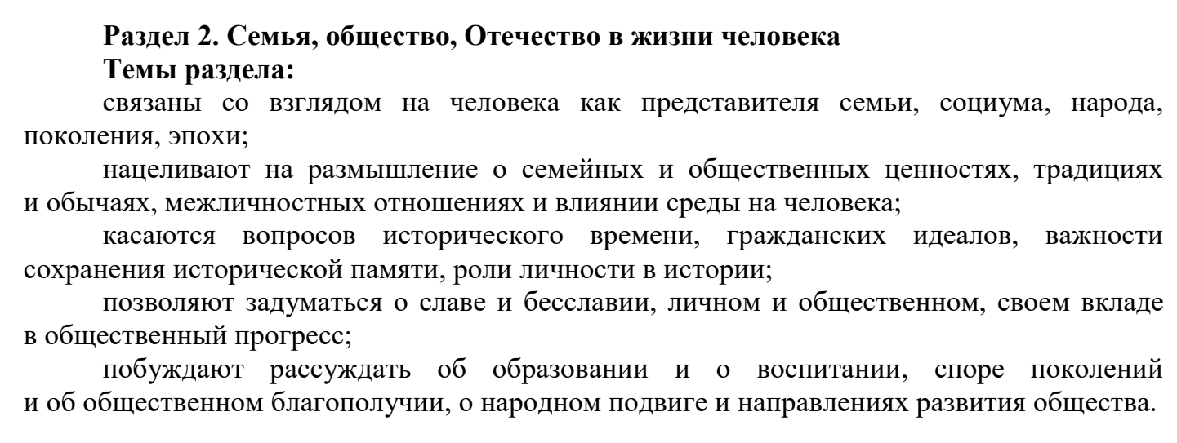

Slide 16
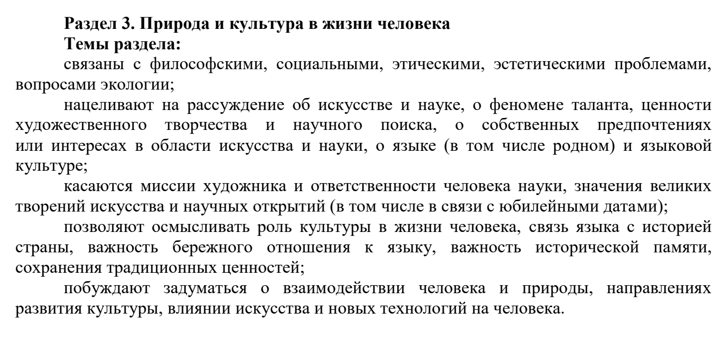

Slide 17
г. Омск, 2024
Итоговое сочинение
(изложение)

